Slide 1
Валидация, метрики и бейзлайны

Slide 2
Валидация
Основная цель валидации - оценить качество модели перед её использованием
Поэтому процесс валидации должен максимально точно воспроизводить условия, в которых модель будет использоваться.

Slide 3
Валидация
Что хотим от модели?
Предсказанное значение для пары пользователь-объект
Ранжирование объектов для пользователя
Как будет использоваться модель?
Рекомендации будут считаться раз в какой-то период
Онлайн-рекомендации
Какие технические ограничения?
Время на обучение и время на построение рекомендаций
Доступность данных в онлайн-режиме

Slide 4
Валидация
Какие есть особенности у задачи?
Рекомендуем ли для пользователя объекты, с которым он уже взаимодействовал
В контентных системах (книги, фильмы и тд) скорее всего нет
В продуктовом ритейле, наоборот, вероятнее всего да
Cold start - как много появится пользователей или объектов, для которых не известна история по взаимодействиям
Как много взаимодействий по пользователям есть в данных

Slide 5
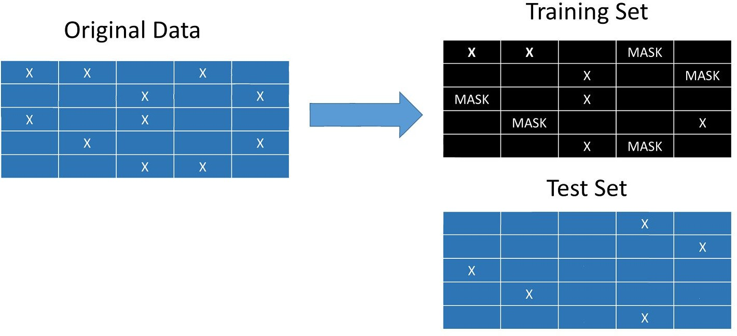
Валидация
Подходы для разбиения данных на train/test:
Случайное
В хронологическом порядке
По временным периодам
image source

Slide 6
Валидация
Случайное разбиение
Leave one out
Для test оставляем одно случайное взаимодействие
Leave P out
Для test оставляем P случайных взаимодействий
Методы
from sklearn.model_selection import train_test_split, LeaveOneOut, LeavePOut
pandas.DataFrame.sample
pandas.core.groupby.DataFrameGroupBy.sample

Slide 7
Валидация
Хронологическое разбиение - оставляем в test только последние взаимодействия по пользователям или объектам
Last one out
Last P out
Подход
pandas.DataFrame.sort_values(by=’date_column’)
pandas.core.groupby.DataFrameGroupBy
last/tail
first/head
nth

Slide 8
Валидация
Разбиение по времени - оставляем в test только конкретный временной промежуток, например 1 день или 1 неделя.
Пример
Выбрать две даты
train_max_date - ограничение для train
test_max_date - ограничение для test
На основе дат выделить train/test
train = df[df[‘date_column’] < train_max_date]
test = df[(df[‘date_column’] >= train_max_date) & (df[‘date_column’] < test_max_date)]

Slide 9
Валидация
При генерации надо учитывать также cold start и warm start сценарии:
Cold start - это пользователи и объекты из test, для которых не известны взаимодействия
Warm start - это пользователи и объекты из test, которых не было в train, но для которых на момент построения рекомендаций известны взаимодействия

Slide 10
Метрики
Метрики в рекомендательных системах можно разделить на следующие группы
Регрессионные
Классификационные
Ранжирующие

Slide 11
Метрики
Правильные метки мы можем представить в виде pandas.Dataframe со следующими столбцами:
user_id - ID пользователя
item_id - ID объекта
value - оценка взаимодействия
опционально, может и не быть, если мы, например, за взаимодействие берем просто клик или факт покупки
Соответственно, рекомендации/предсказания в следующем:
user_id - ID пользователя
item_id - ID объекта
value - предсказанная оценка взаимодействия
Численная оценка, например, рейтинг
Позиция, если мы ранжируем контент

Slide 12
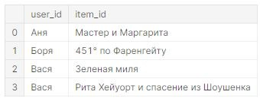
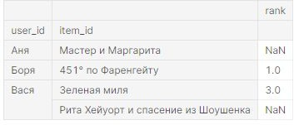
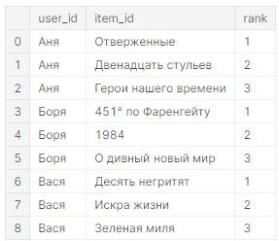
Метрики
Чтобы соотнести правильные ответы с предсказаниями, мы можем их объединить через left join
df_merged = df_true\
.set_index(['user_id','item_id'])
.join(
df_recs.set_index(['user_id', 'item_id']), how='left')

Slide 13
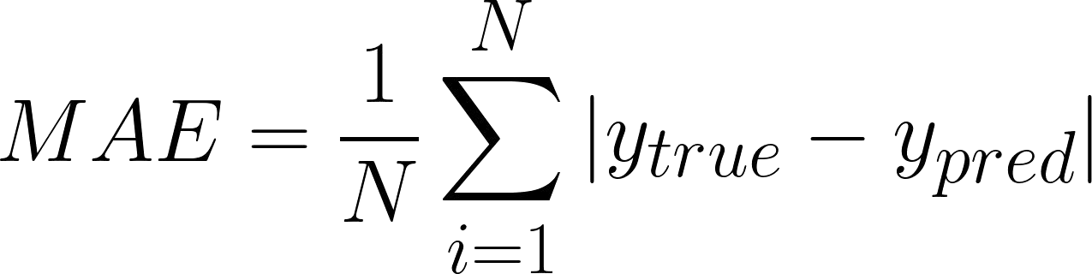
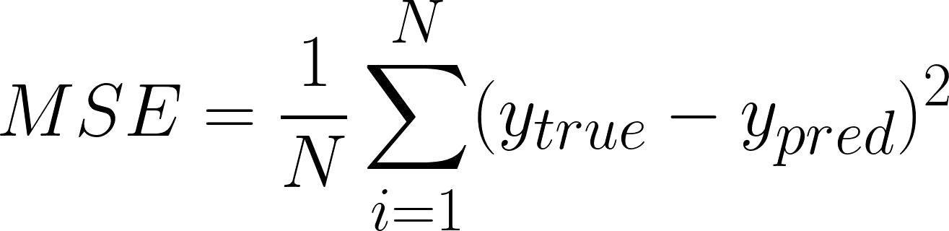
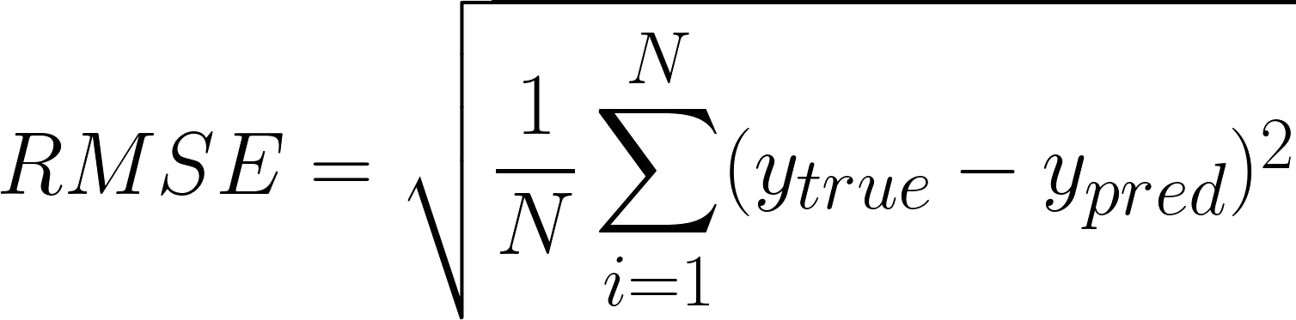
Метрики
Регрессионные метрики применяются для оценки качества предсказанных моделью значений
Mean Absolute Error
Mean Squared Error
Rooted Mean Squared Error

Slide 14
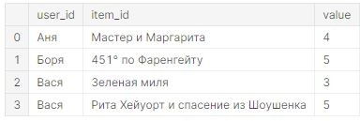
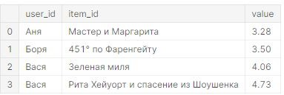
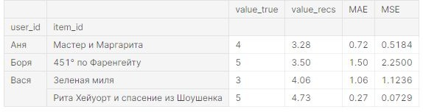
Метрики

Slide 15
Метрики
Классификационные метрики оценивают качество топ-N рекомендаций с точки зрения бинарной классификации. Все считается на основе 4 базовых случаев:
True positive (TP) - модель рекомендовала объект, с которым пользователь провзаимодействовал
False positive (FP) - модель рекомендовала объект, с которым пользователь не провзаимодействовал
True negative (TN) - модель не рекомендовала объект, с которым пользователь не провзаимодействовал
False negative (FN) - модель не рекомендовала объект, с которым пользователь провзаимодействовал

Slide 16
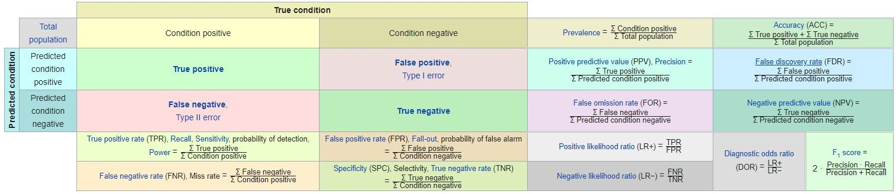
Метрики
image source

Slide 17
Метрики
Наиболее популярным метриками являются
Precision@K
Формула: TP / (TP + FP)
Можно заметить, что под positives мы понимаем рекомендованные объекты, то есть наш топ-К, значит TP + FP = K
Итоговая формула: TP / K
Интерпретируется как доля релевантных рекомендаций
Recall@K
Формула: TP / (TP + FN)
TP + FN это количество известных релевантных объектов для пользователя
Интерпретируется как доля релевантных объектов, попавших в рекомендации

Slide 18
Метрики

Slide 19
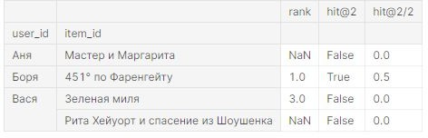
Метрики
Получение True positives для k=2
df_merged['hit@2'] = df_merged['rank'] <= 2
df_merged['hit@2/2'] = df_merged['hit@2'] / 2
Получение Precision@2
df_merged.groupby(level=0)['hit@2/2'].sum().mean() == 0.1666
Но groupby по user_id делать не обязательно
users_count = df_merged.index.get_level_values('user_id').nunique()
df_merged['hit@2/2'].sum() / users_count == 0.1666

Slide 20
Метрики
Классификационные метрики уже неплохо показывают качество наших топ-К рекомендаций, но они учитывают только попадания. А мы также хотим, чтобы наши релевантные рекомендации находились как можно выше.
Здесь нам и помогут ранжирующие метрики, которые будут оценивать наши попадания, но с весами:
Mean Reciprocal Rank
Mean Average Precision
Normalized Discounted Cumulative Gain

Slide 21
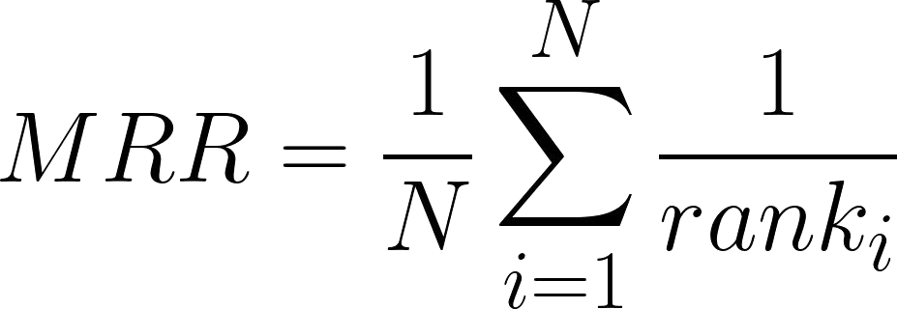

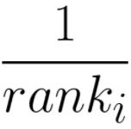
Метрики
Mean Reciprocal Rank - средний обратный ранг
N - кол-во пользователей, - позиция первой релевантной рекомендации для пользователя i
Причем если для пользователя мы не рекомендовали ничего релевантного, то дробь зануляется

Slide 22
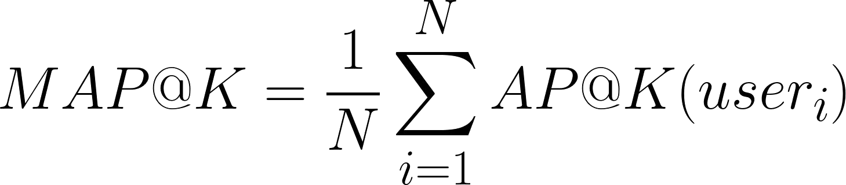
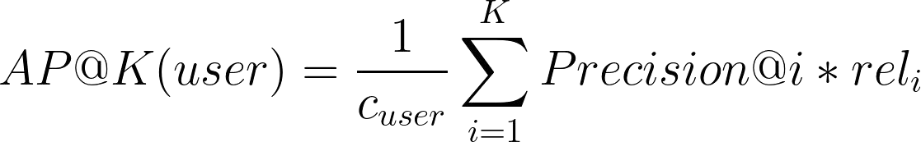


Метрики
Mean Average Precision - средняя точность по пользователям
N - кол-во пользователей
- кол-во релевантных объектов у пользователя
- релевантность i-ой рекомендации

Slide 23
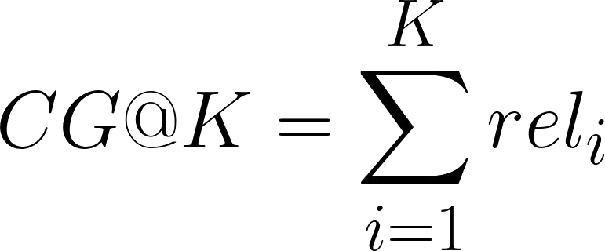
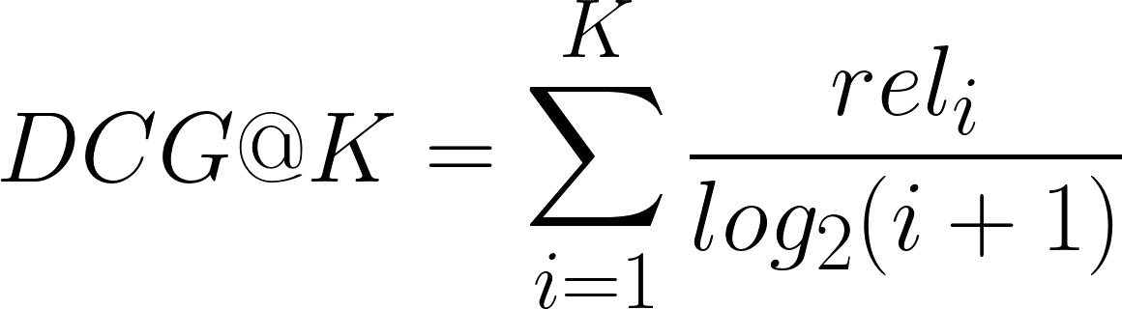
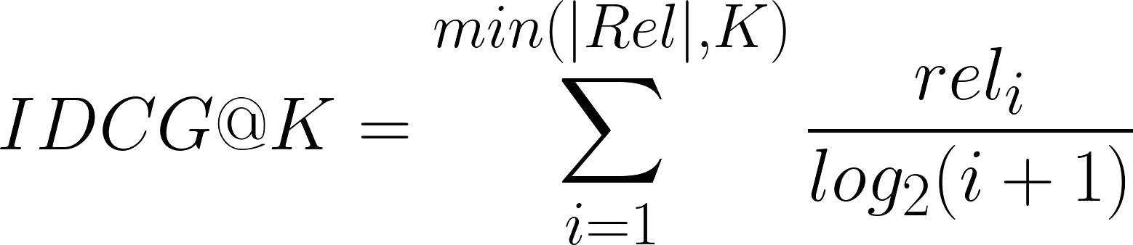


Метрики
Normalized Discounted Cumulative Gain - взвешенная точность по пользователям
- вес i-ой позиции, 0 если не релевантна
- кол-во релевантных объектов для пользователя

Slide 24
Бейзлайны
Самые популярный бейзлайн - построить популярное :)
Обычно, гиперпараметром у такой модели является глубина истории, за которую считается популярность объектов
Также можно добавлять дополнительные фичи, по которым учитывать популярное:
Популярное по возрастным или гендерным группам
Популярное по жанрам или категориям
Если данные последовательны, то можно считать популярность относительно предыдущего объекта, с которым пользователь провзаимодействовал

Slide 25
Бейзлайны
import pandas as pd
from itertools import islice, cycle
class PopularRecommender():
def init (self, max_K=100, days=30, item_column='item_id', dt_column='date'): self.max_K = max_K
self.days = days self.item_column = item_column self.dt_column = dt_column self.recommendations = []
def fit(self, df):
min_date = df[self.dt_column].max().normalize() - pd.DateOffset(days=self.days) dt_mask = df[self.dt_column] > min_date
self.recommendations = df.loc[dt_mask, self.item_column].value_counts().head(self.max_K).index.values
def recommend(self, users=None, N=10): recs = self.recommendations[:N] if users is None:
return recs else:
return list(islice(cycle([recs]), len(users)))

